Slide 1



КЕАҚ «Д. Серікбаев атындағы Шығыс Қазақстан техникалық университеті»
Цифрлық технологиялар және жасанды интеллект мектебі
«Өндірістік электроника» пәні бойынша
лекциялар курсы
8 - ЛЕКЦИЯ
Цифрлық технологиялар және жасанды интеллект мектебінің қауымдастырылған профессоры АЛИБЕККЫЗЫ К.
Өскемен, 2024 г.

Slide 2
БИПОЛЯРЛЫ ТРАНЗИСТОРЛАР НЕГІЗІНДЕГІ АЗ ҚУАТТЫ ТӨМЕНГІ ЖИІЛІКТІ КҮШЕЙТКІШТЕРДІ ЕСЕПТЕУ
Жалпы мәліметтер мен анықтамалар. Ғылым мен техниканың көпетеген салаларында, әсіресе басқару жүйелерінде қайсыбір электр сигналдарын күшейту қажеттігі туындайды, ол сигналдар уақыт өтуімен айнымалы немесе тұрақты болуы мүмкін. Осы мақсатта қолданылатын қондырғылар күшейткіштер деп аталады.
Бірінші реттік сигналдардың (күшейтілетін кіріс сигналдарын) көзі датчик деп аталады, олардың негізгі функциясы (қызметі) физикалық тегі әртүрлі өлшенетін параметрлерді электр сигналдарына айналдыру. Датчиктердің физикалық принциптері мен құрылымдары әр алуан, мысалы, индукциялық, индуктивтік, резистивтік, сиымдылық, пьезоэлектрлік, магнитострикциялық, фотоэлектрлік және т.б. [1].
2

Slide 3
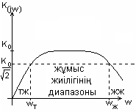
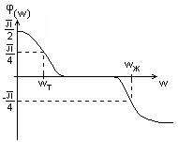
Күшейткіштердің техникалық сипаттамаларына мыналар жатады: сигналдың шығыс қуаты, шығыс кернеуі немесе тогы, күшейту коэффициенті, ПӘК-і, өткізу ені, тұрақтылық температурасы, бейсызықтық қисаю коэффициенті, шулық көрсеткіштері, сезімталдығы, кіріс кедергісі және т.б.
Күшейткіш тізбегінде реактив элементтер (сиымдылықтар, индуктивтіліктер) бар болса, сигналдың жиіліктік спектрінің біркелкі емес күшеюіне әкеп соғады, яғни жиілік және фаза бойынша қисаюлар пайда болады. Қисаю дәрежесі күшейткіштің жиіліктік сипаттамасымен анықталады, ол осы жиіліктегі күшейту коэффициентімен сипатталады. 28 суретте күшейткіштің шартты амплитудалық-жиіліктік сипаттамасы (АЖС) келтірілген.
1 сурет - Транзситордың амплитуда-жиіліктік және фазалық сипаттамасы
32

Slide 4
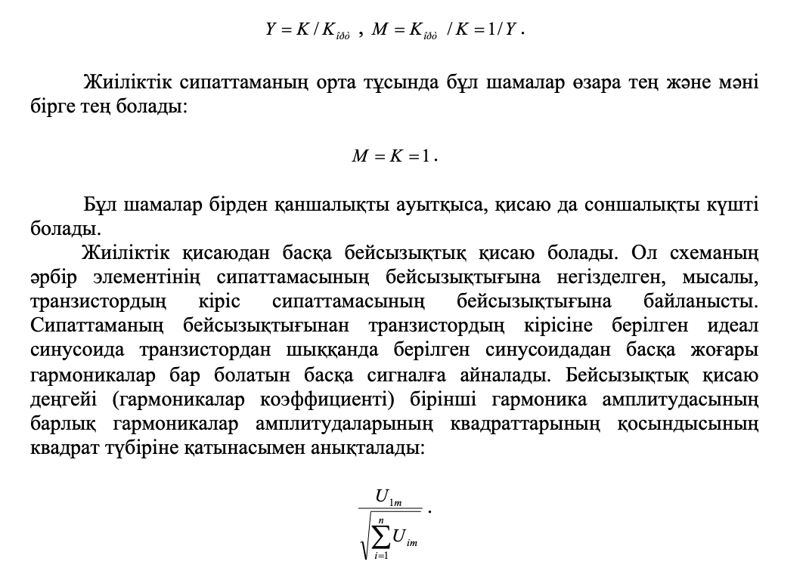
Күшейткіштің белгілі бір жиіліктегі жиіліктік қисаюы салыстырмалы күшеюмен немесе жиіліктік қисаю коэффициентімен анықталады:
4

Slide 5
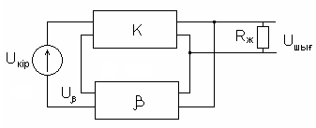
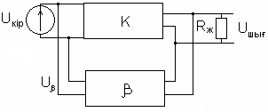
Күшейткіштерде теріс кері байланыс (КБ) маңызды роль атқарады. Кері байланыс сигналын шығыстан алып, оны күшейткіштің кірісіне беру тәсілдеріне қарай кері байланысты төр түрге бөлуге болады [9]. КБ түрлерінің атауы екі сөзден тұрады: бірінші сөз кіріске сигналдың қалай берілетінін білдіреді, екіншісі – шығыстан қалай алынатынын анықтайды. КБ-тың түрлерін қарастырайық:
2 сурет - Тізбектей-параллель КБ
3 сурет - Параллеь-параллель КБ
5

Slide 6
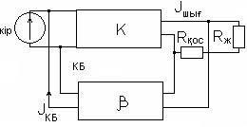
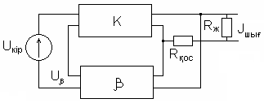
Параллель КБ кезінде кіріс бойынша токтар қосылады.
4 сурет - Параллель-тізбектей КБ
5 сурет - Тізбектей-тізбектей КБ
5

Slide 7
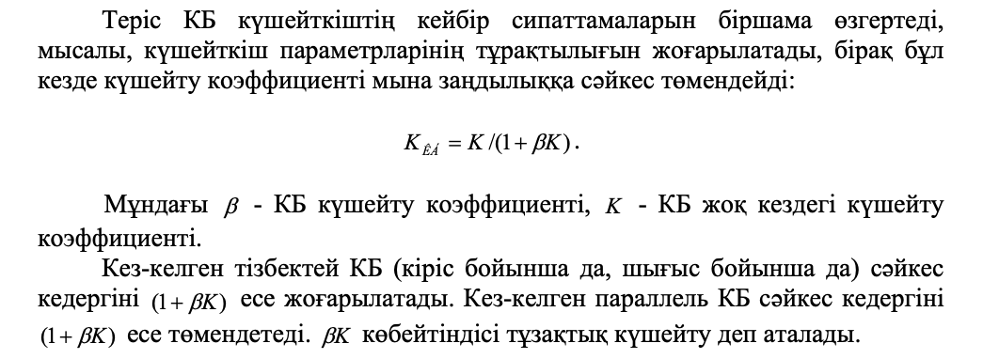
7

Slide 8
Қолданылған әдебиеттер
1 Агаханян Т.М. Интегральные микросхемы: Учеб. пособие для вузов. – М.: Энергоатомиздат, 2015. – 464с., ил.
2 Аринова Н.В. Основы электроники: Рабочая программа, задания и ме­тодические указания к контрольным работам для студентов специальности 050716 «Приборостроение» заочной формы обучения. ВКГТУ. - Усть-Каменогорск, 2014. – 51с.
3 Бочаров Л.Н. и др. Расчет электронных устройств на транзисторах / Бочаров Л.Н., Жебряков С.К., Колесников И.Ф. – М.: Энергия, 2012. – 208с., ил. – (Массовая радиобиблиотека; Вып. 963).
4 Забродин Ю.С. Промышленная электроника: Учебник для вузов. – М.: Высш. Школа, 2011. – 496 с., ил.
5 Герасимов В.Г., Князев О.М. и др. Основы промышленной электроники. – М.: Высшая школа, 2000.
8

Slide 9
НАЗАРЛАРЫҢЫЗҒА РАХМЕТ!

